Slide 1

스마트 수납 시스템
7조
김용규,김예찬,문상준,박준호

Slide 2

CONTENTS
001
프로젝트 개발배경
002
작동원리
003
관련기술현황
004
기대효과 및 활용방안

Slide 3

Part 1.
프로젝트 개발배경
공간의 낭비
보안수준 낮음
문제점 1
문제점 2
주차타워 기술 융합
스마트 수납 시스템

Slide 4
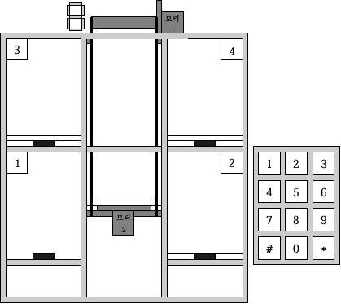
Part 2.
작동원리
압력센서
저장공간 바닥에 붙여 무게변화감지
3가지의 경우 (물품X 판X,물품X 판 O,물품O 판X)
7-세그먼트
물품 수납,반납시에 7-세그먼트 장비를 활용해 위치번호 출력
키패드 입력후에 바로 출력됨
키패드
물품 수납시 ‘*’입력
물품 반납시 숫자입력
승강기
물품 수납,반납시에 활용
서브모터 2개활용 (위아래이동,
양옆이동)

Slide 5
Part 2.
작동원리
물품 수납
물품 반납
1.물품 놓고 수납신호(*) 입력
1.물품 꺼내올 곳 번호 입력
2.물품 수납
2.빈 플랫폼 수납
3.우선순위 높은 곳 판 가져옴
3.해당 번호의 물건 반납
물품이 없는 곳
낮은 층
왼쪽 부터
4.입구에서 대기
4.입구에서 대기

Slide 6
Part 2.
작동원리
물품 수납
키패드
위치출력
물품 수납
빈 플랫폼 가져옴
대기
물품 반납
키패드
빈 플랫폼
수납
위치 출력
물품 반납
대기

Slide 7
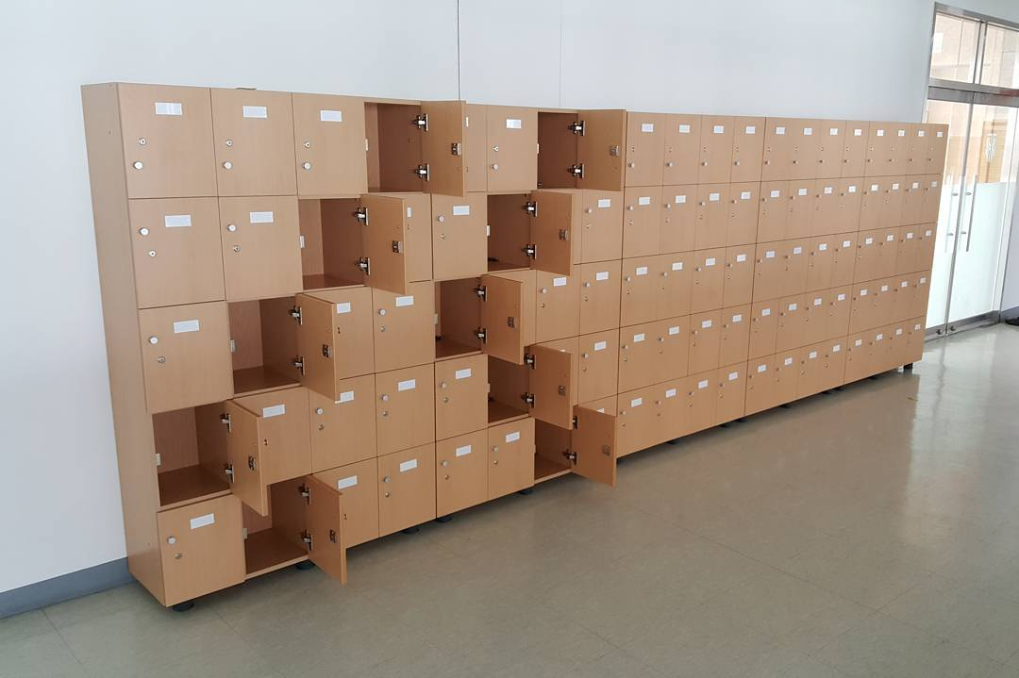
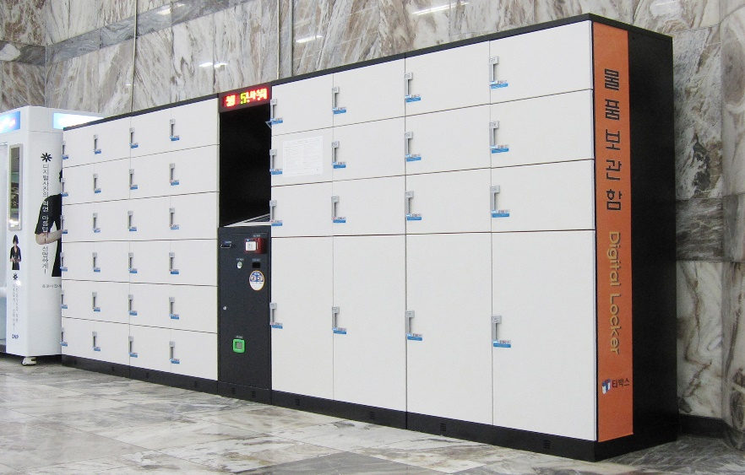
Part 3.
관련기술현황
문제점 많음
일반 사물함
디지털 보관함
스마트 수납 시스템의 장점
좁은공간 활용에 용이하다.
사용자에게 편리하다.
보안성이 좋다.

Slide 8
Part 4.
기대효과 및 활용방안
기술적 측면
스마트폰 무선충전 부스로 활용될 수 있음
공공시설 보관함의 보안강화를 기대할 수 있음
사회문화적 측면
건물내의 잉여 공간을 재활용 할 수 있음
장애인들의 사물함 이용에 편의를 줄 수 있음

Slide 9
감사합니다

